Slide 1

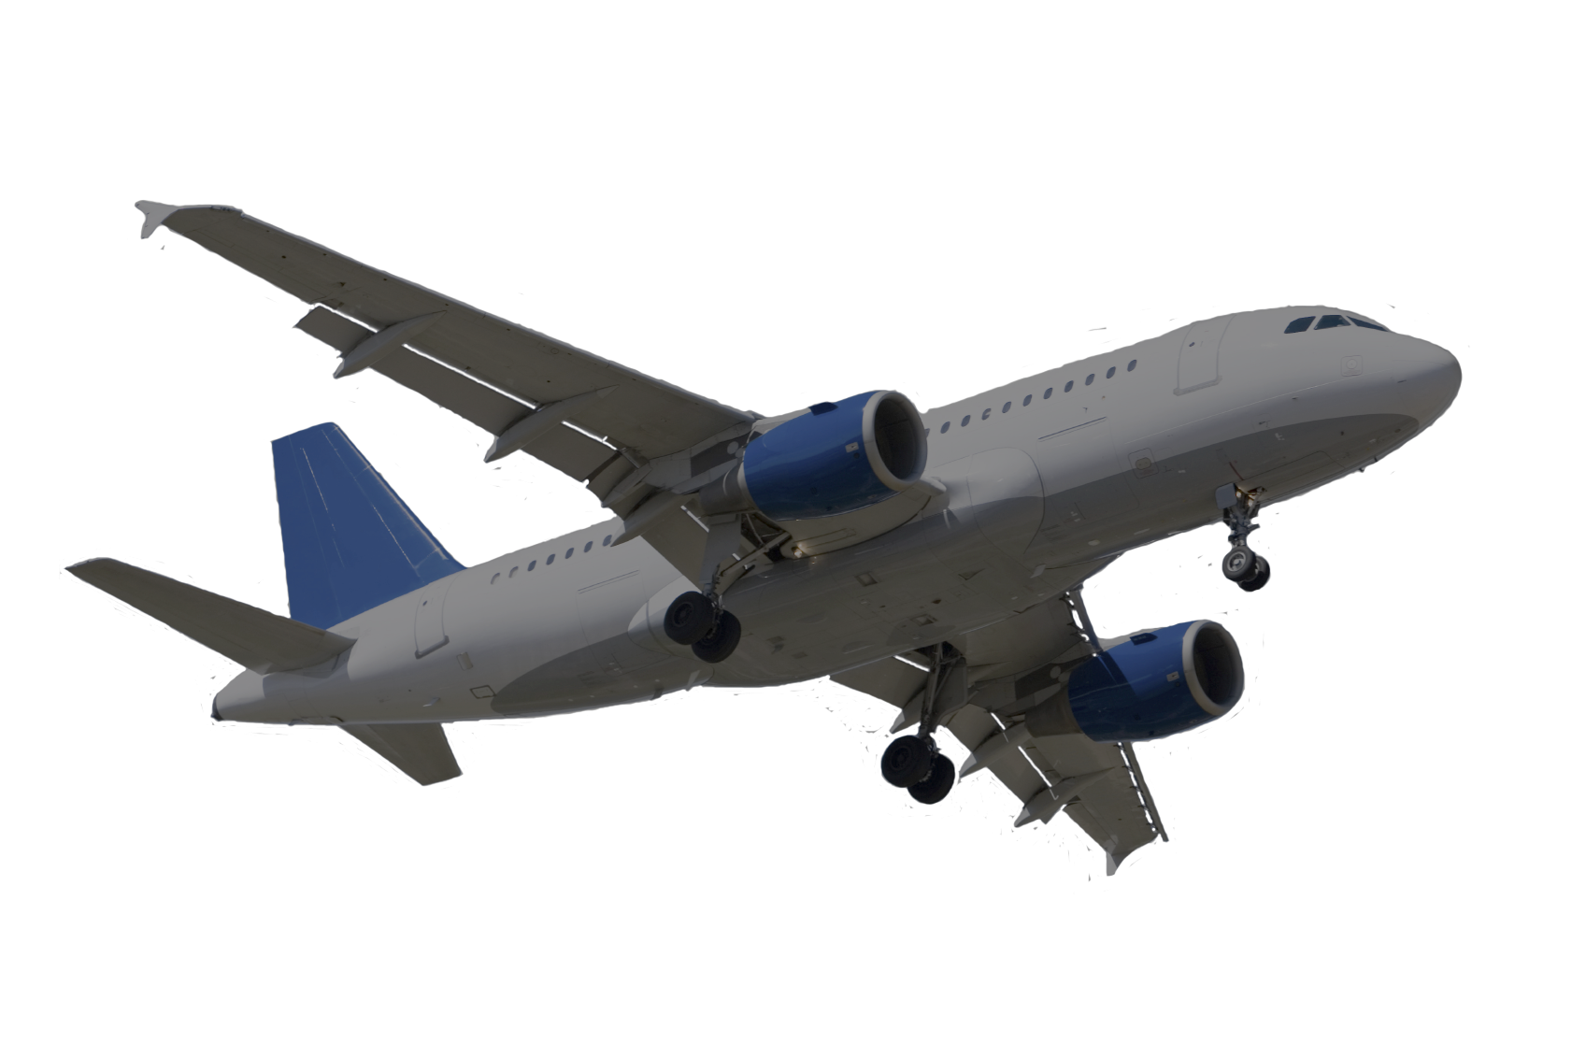
Web-basierte Analyse von Airline- und Flughafendaten durch automatisiertes Web-Scraping - Web Mining
Kevin Cioch, Cihan Wiatrowski

Slide 2
Inhaltsverzeichnis
Projektidee und Zielsetzung
Datenquellen und Aufgabeneinteilung
Scraping der offiziellen Flughafenseiten
FlightAware-Scraping
Gemeinsame Datenpipeline
Datenbank-Struktur
Automatisierung über CRON-Jobs
Architektur und Design
Analysen
Live-Demo Webanwendung
Schwierigkeiten
Fazit

Slide 3
Projektidee und Zielsetzung
Web-Mining-Projekt zur Erfassung Flugdaten
Kombination aus Flughafen-Stammdaten und aktuellen Flugbewegungen
Automatische Erfassung zentral bereitgestellter Luftverkehrsdaten
Ziele
Analyse von Verspätungen, Ausfällen und Flugaufkommen
Interaktive Darstellung von Flughäfen auf einer Karte

Slide 4
Datenquellen und Aufgabeneinteilung
Cihan
Berlin (BER)
Frankfurt (FRA)
München (MUC)
➔ Flughafenwebseiten
Kevin
Köln/Bonn (CGN)
Düsseldorf (DUS)
Dortmund (DTM)
➔ FlightAware

Slide 5
Scraping der offiziellen Flughafenseiten
3 Flughäfen erfordern drei unterschiedliche Spider
Berlin
Offizieller JSON-Endpunkt
Seitenweise Abfrage
Eindeutige Flug-ID
Plan- und Prognosezeiten
Frankfurt
Offizieller JSON-Endpunkt
Eigene Pagination
Filterung von AIRail-Verbindungen

Slide 6
Scraping der offiziellen Flughafenseiten
3 Flughäfen erfordern drei unterschiedliche Spider
München
HTML-Flugplantabelle
Scraping mit CSS-Selektoren
Seitenweise Erfassung

Slide 7
FlightAware-Scraping
Dynamische FlightAware-Seiten benötigen Browserautomatisierung
FlightAware-Flugtafel Aufruf
Playwright lädt dynamische Inhalte
BeautifulSoup liest Flugzeilen
Detailseiten liefern zusätzliche Zeiten
Speicherung in Supabase

Slide 8
Gemeinsame Datenpipeline
FRA-Spider
BER-Spider
MUC-Spider
FlightAware-Spider
Zyte Scrapy Cloud
Playwirght + BeautifulSoup
GitHub Action
GitHub Action
Supabase
Analyse und Webanwendung

Slide 9
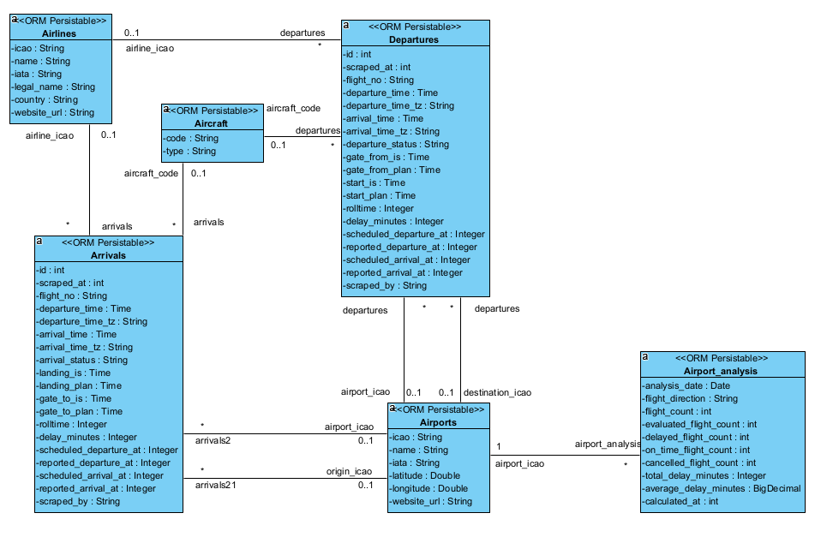
Datenbank-Struktur
Notes:
Schema
flight_no
airport_icao
ISO Zeitstempel mit Zeitzone
scheduled_at / reported_at
status
scraped_by

Slide 10
Automatisierter Tagesablauf
10:00 UTC
Zyte-Scraping für komplett vorherigen Tag
10:30 UTC
Import in Supabase
Tagesanalyse
FlightAware-Crawler
Periodische Erfassung
Direkte Speicherung

Slide 11
Architektur und Design
Webanwendung
Frontend: Angular
Backend-API: ExpressJS
Crawler
Periodische Ausführung von Crawling-/Scraping-Skripten
Bibliotheken:
Scrapy
BeautifulSoup
Datenpersistierung in zentraler Datenbank
PostgreSQL

Slide 12
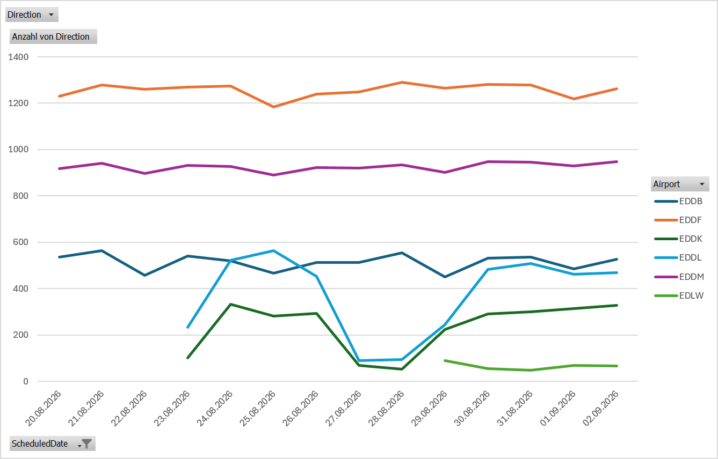
Erfasste Flugbewegungen pro Tag
Notes:
BER, FRA und MUC zeigen eine weitgehend konstante tägliche Erfassung.
Datenlücken bei CGN, DUS und DTM entstanden durch ausgefallene automatisierte GitHub-Action-Läufe.

Slide 13
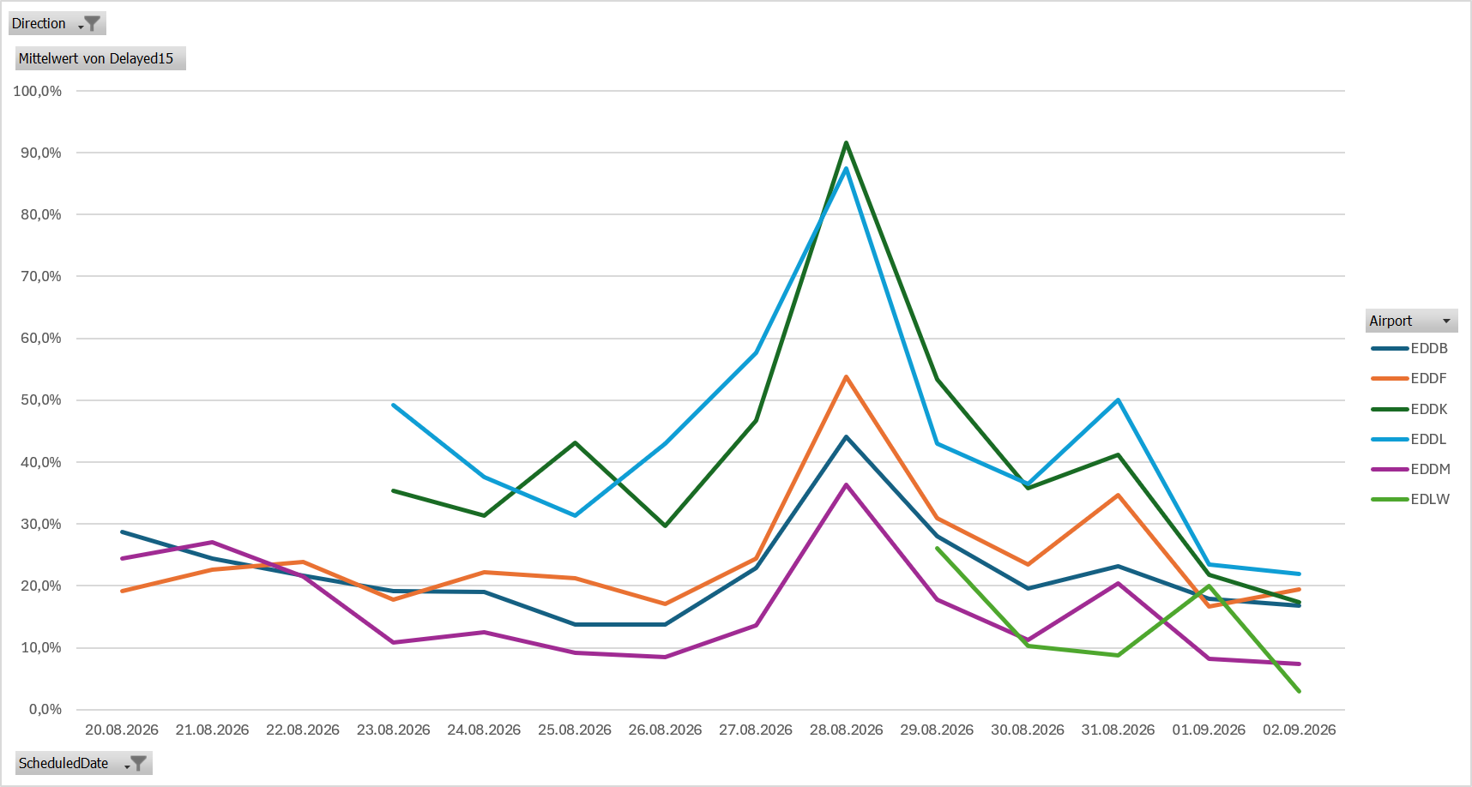
Verspätungsquote der Ankünfte
Notes:
BER, FRA und MUC zeigen eine weitgehend konstante tägliche Erfassung.
Datenlücken bei CGN, DUS und DTM entstanden durch ausgefallene automatisierte GitHub-Action-Läufe.

Slide 14
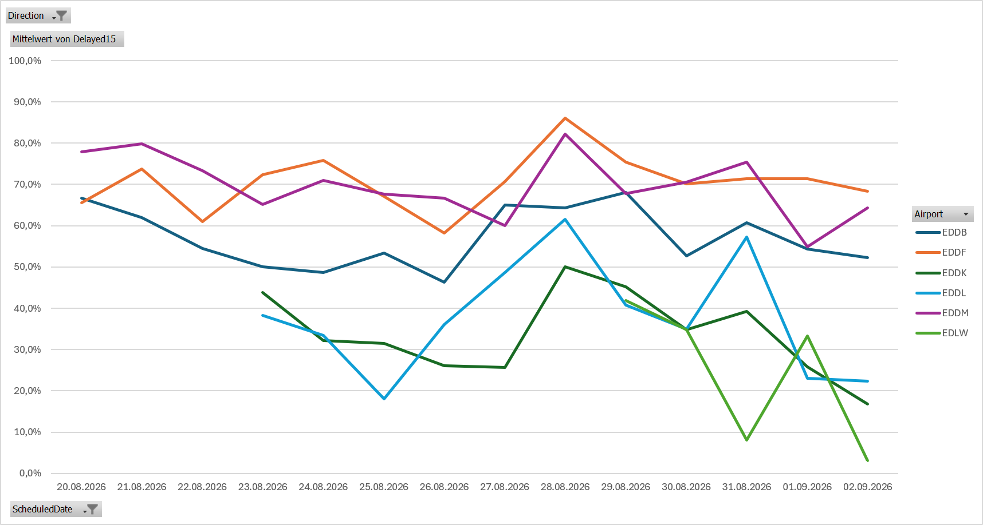
Verspätungsquote der Abflüge
Notes:
BER, FRA und MUC zeigen eine weitgehend konstante tägliche Erfassung.
Datenlücken bei CGN, DUS und DTM entstanden durch ausgefallene automatisierte GitHub-Action-Läufe.

Slide 15
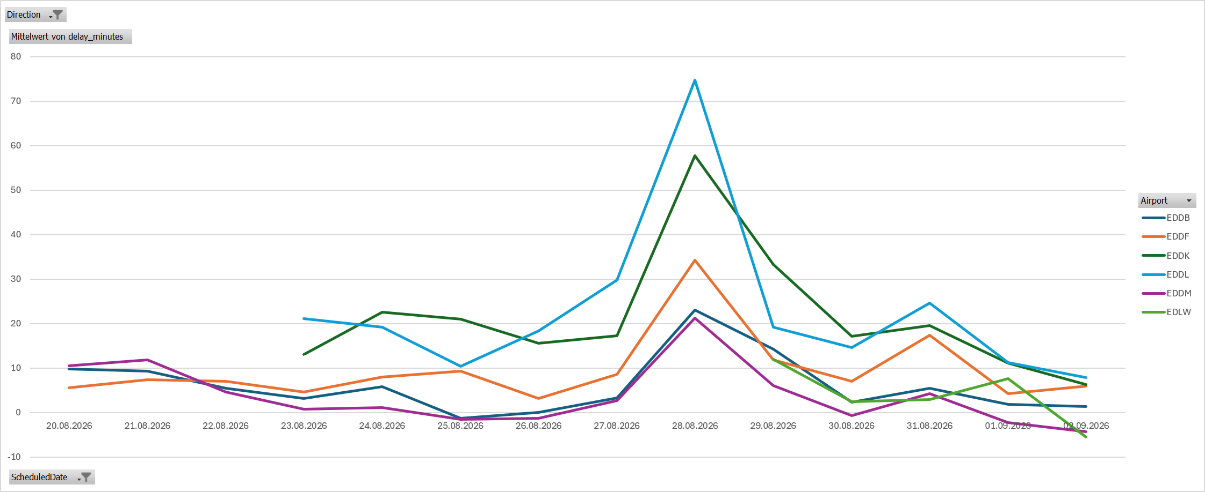
Verspätung der Ankünfte
Notes:
BER, FRA und MUC zeigen eine weitgehend konstante tägliche Erfassung.
Datenlücken bei CGN, DUS und DTM entstanden durch ausgefallene automatisierte GitHub-Action-Läufe.

Slide 16
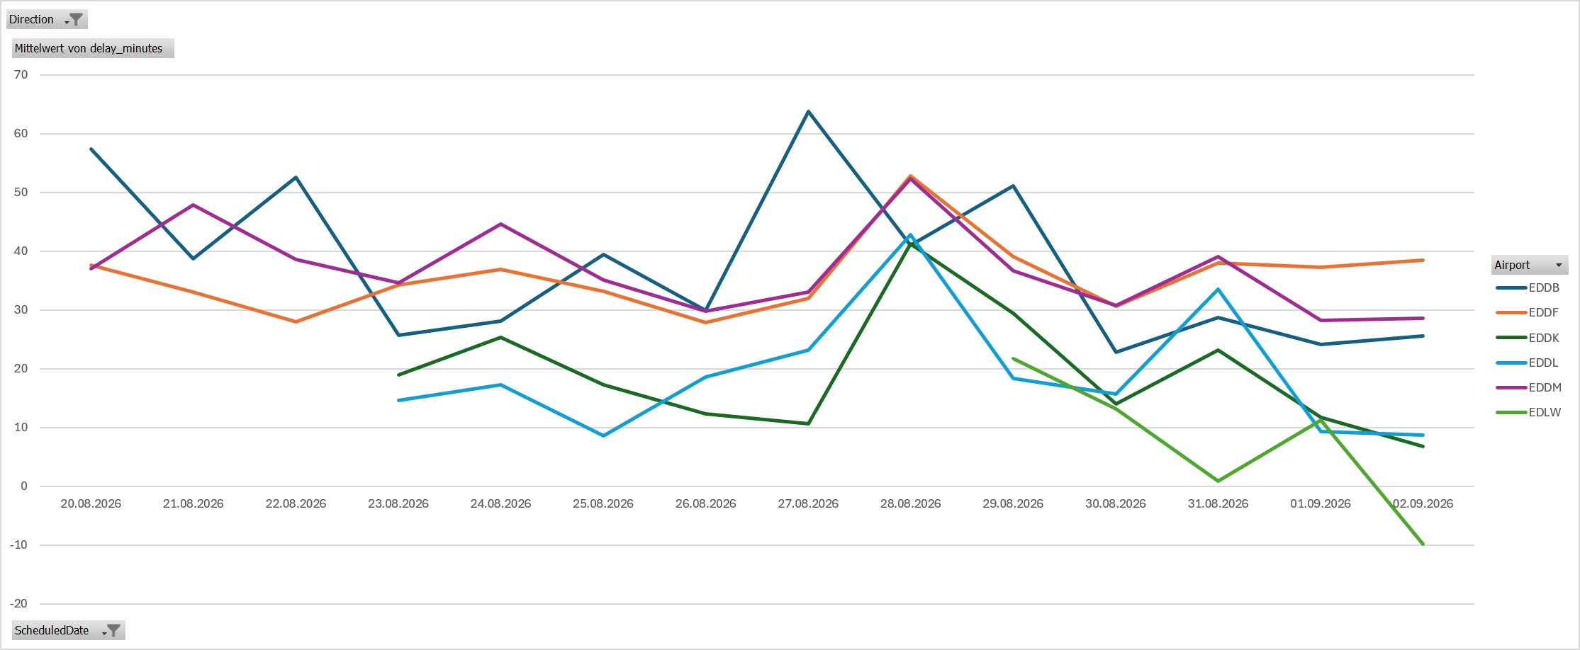
Verspätung der Abflüge
Notes:
BER, FRA und MUC zeigen eine weitgehend konstante tägliche Erfassung.
Datenlücken bei CGN, DUS und DTM entstanden durch ausgefallene automatisierte GitHub-Action-Läufe.

Slide 17
Web-Anwendung
Live-Demo

Slide 18
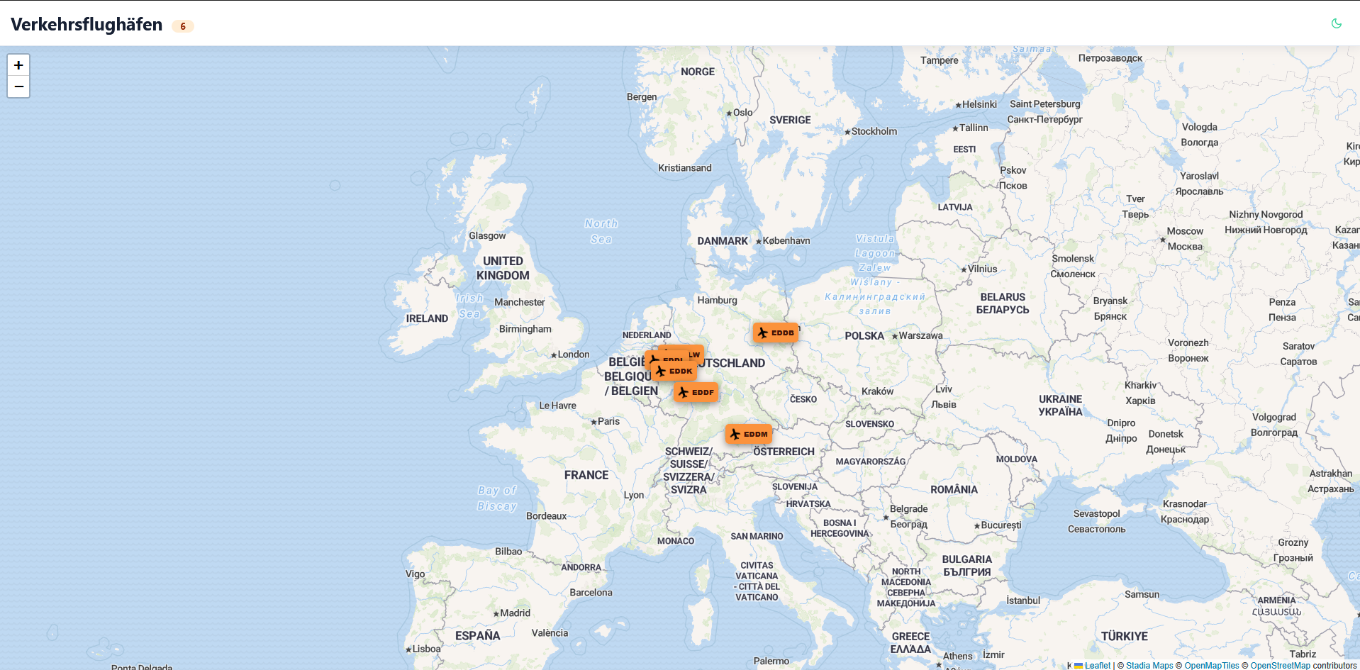
Web-Anwendung

Slide 19
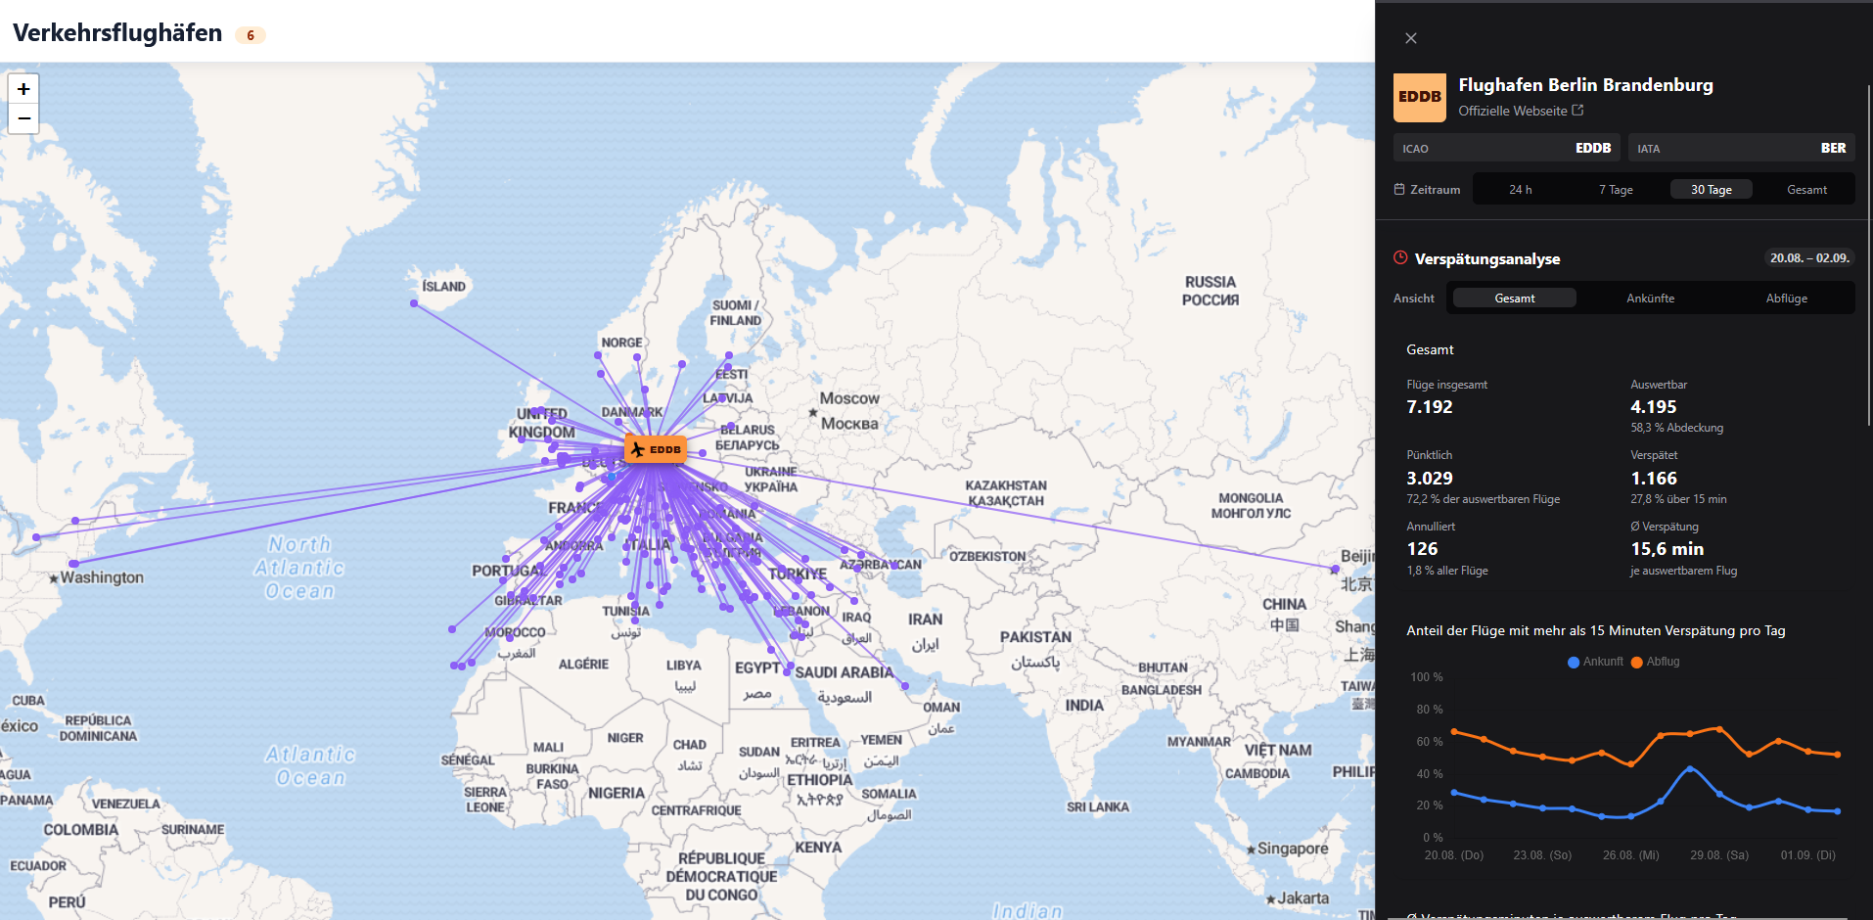
Web-Anwendung

Slide 20
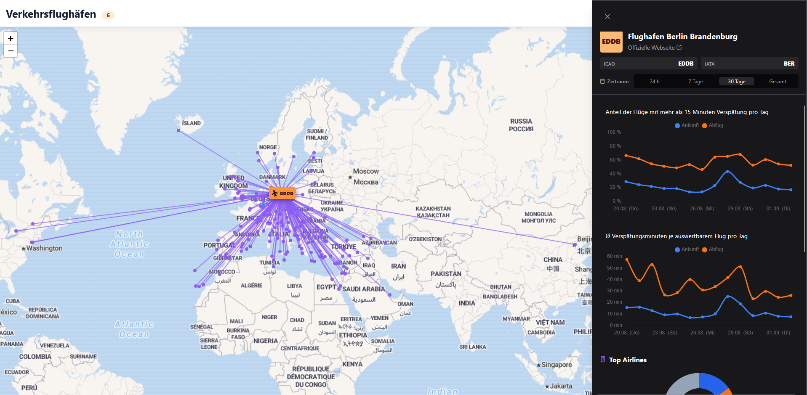
Web-Anwendung

Slide 21
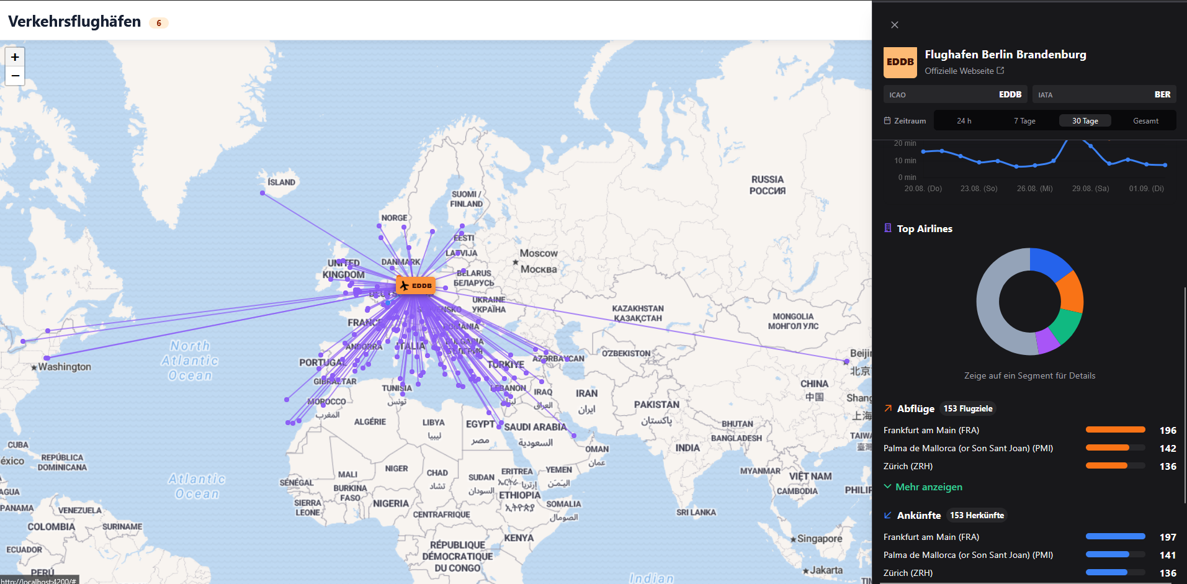
Web-Anwendung

Slide 22
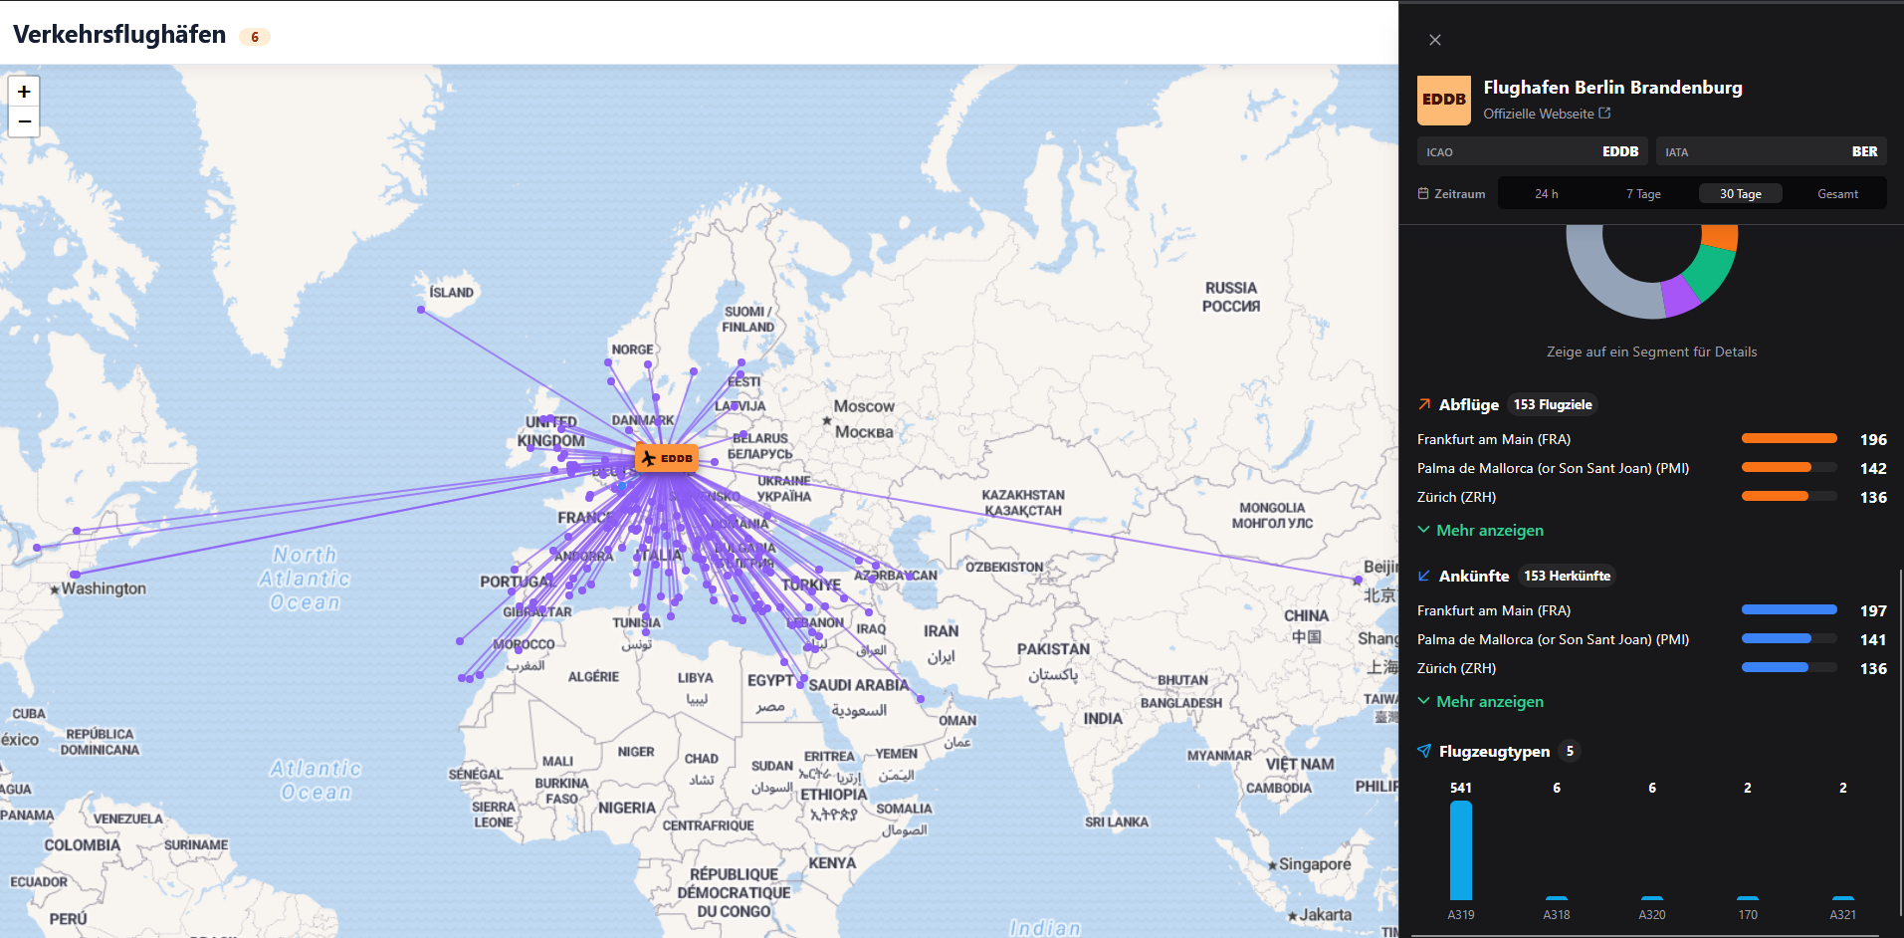
Web-Anwendung

Slide 23
Schwierigkeiten
Bot-Erkennung und Captchas bei häufigen Anfragen
➔ Scheitern der FlightEra
Unzuverlässige GitHub-Cron-Ausführung
Fehlende Abflugverspätungen

Slide 24
Fazit
Zwei unterschiedliche Scraping-Pipelines
Insgesamt sechs erfasse Flughäfen
Automatisierter Import und tägliche Analyse
Interaktive Darstellung und Auswertung
Aufgrund geringerer Abdeckung ➔ Zentraler Dienst wie FlightAware

Slide 25
Diskussion

